Slide 1

免疫耐受
Immunological Tolerance

Slide 2
主要内容
免疫耐受的概念
免疫耐受形成的条件
免疫耐受的机制
免疫耐受与临床医学

Slide 3
学习目标
掌握什么是免疫耐受？
熟悉免疫耐受形成的条件：先天耐受、后天耐受
掌握免疫耐受的机制：中枢耐受、外周耐受
了解免疫耐受与临床医学

Slide 4
抗原
机体
免疫应答 无免疫应答
非特异性： 特异性：
所有抗原 针对自身
（免疫缺陷） 组织细胞表达Ag
（免疫抑制） （免疫耐受）

Slide 5

概 述
免疫耐受(Immune Tolerance）概念：
指机体免疫系统的免疫活性细胞接触某些抗原所表现的一种特异性免疫无反应状态。
诱导耐受形成的抗原称为耐受原(tolerogen)
  天然耐受：先天形成→耐受自身组织Ag；
  获得耐受：后天诱导获得→耐受外来Ag
特点：
  具有高度特异性：特定Ag不应答，其他Ag应答正常
  免疫耐受 ≠ 免疫缺陷、免疫抑制

Slide 6
第一节 免疫耐受的形成
一、胚胎期及新生期接触抗原所致免疫耐受
先天
自身或外来的抗原刺激
胚胎期
不成熟的T、B细胞
后天
抗原特异性T/B克隆
形成免疫耐受
出生后
对相同抗原不引起应答

Slide 7
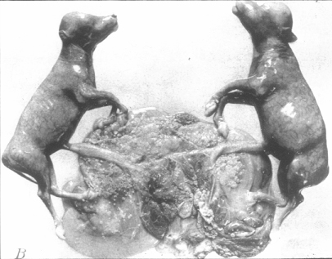
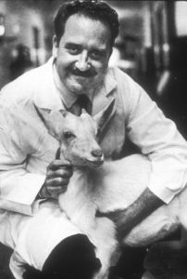
天然免疫耐受现象
1945年，Owen首先报道了在胚胎期接触同种异型Ag所致的免疫耐受现象
Owen发现:异卵双生小牛出生后
两头小牛体内存在有两种不同血型抗原的红细胞，成为红细胞嵌合体, 相互皮肤移植而不产生排斥反应，
无关小牛皮肤移植→ →失败
这种耐受具有Ag的特异性。
原理：胚胎期接触同种异型Ag
→诱导天然耐受（中枢耐受）
异卵双生的牛胚胎

Slide 8
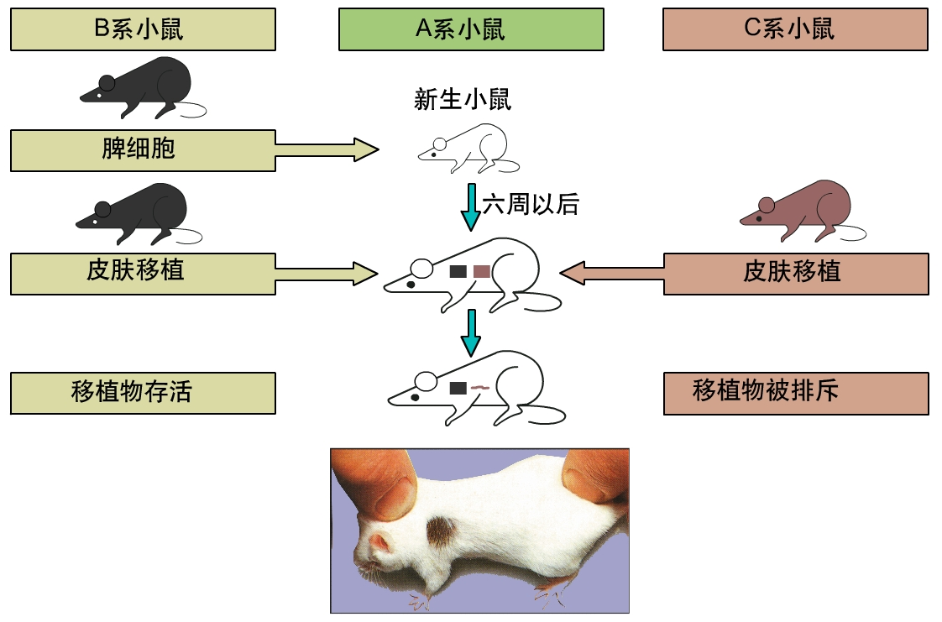
人工诱导的免疫耐受实验
1955年，Medawar的发现: 不同种系的小鼠皮肤移植实验证实了Owen的观察。
证实了：
新生儿期可诱导对“非己”抗原产生耐受；具有抗原特异性；
Notes:
He and his collaborators Brent and Billingham under the hypothesis that early exposure to foreign antigens might facilitate tolerance induction performed this experiment.

Slide 9
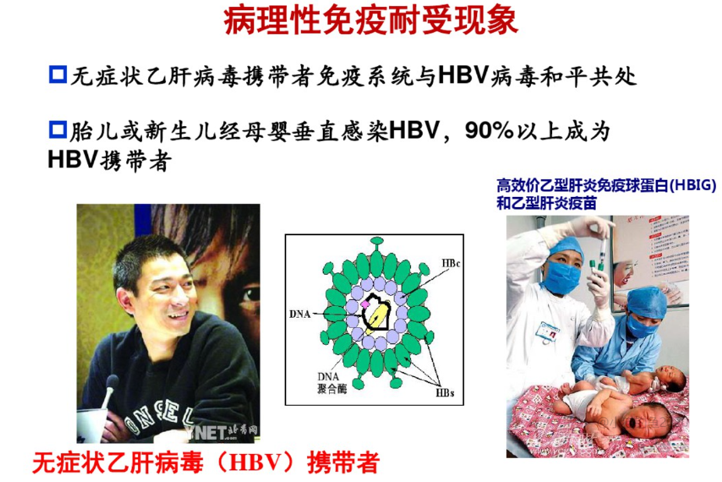
Notes:
从以上现象可知：正在发育中的免疫系统很容易适应外来物质，如果外来物质被尽早引入，那么外来物质将诱导的是耐受而不是正向免疫反应。耐受是一种获得性状态，需要特定抗原的诱导!耐受是针对特定抗原的不应答，但对其他抗原的应答能力正常!

Slide 10
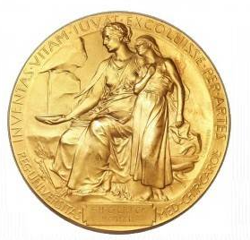
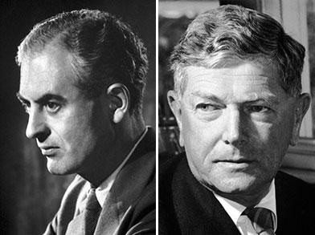
免疫耐受的形成
拓展
Burnet克隆选择学说：
在胚胎的发育期，不成熟的自身反应性淋巴细胞接触自身Ag后发生克隆清除→ →阴性选择
1960年，Medawar和Burnet获得诺贝尔生理学&医学奖
Peter.B.Medawar(英国)，发现获得性免疫耐受;
F.M.Burnet (澳大利亚)，提出克隆选择学说。
Medawar
Burnet

Slide 11
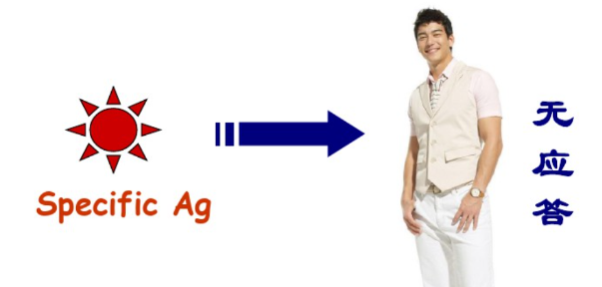
二、后天获得性耐受
后天接触到某种Ag，在一定条件下可诱导免疫耐受
影响后天免疫耐受形成的因素
1. 抗原因素
2. 机体因素

Slide 12
影响后天免疫耐受形成的因素
2、机体因素
  年龄及发育阶段
  遗传因素
  机体生理状态
1、抗原因素
  理化因素
  剂量
  免疫途径

Slide 13
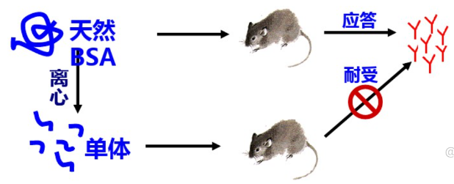
（1）抗原理化性质
分子量小、可溶性、非聚集性的单体蛋白免疫原性弱，易诱导免疫耐受。
可溶性
蛋白单体
不易被APC细胞提呈
T细胞不被活化
B细胞不产生抗体
蛋白多聚体
易被APC细胞提呈
B细胞产生抗体

Slide 14
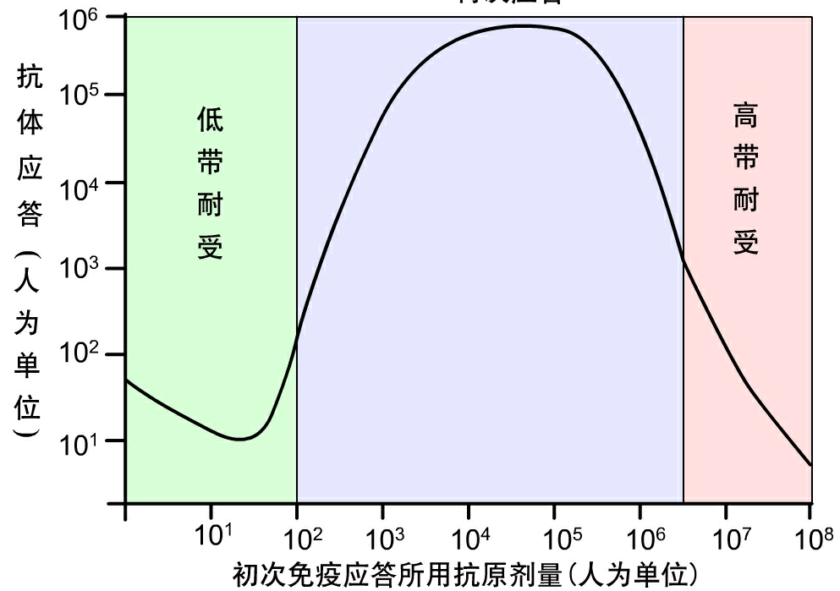
（2）抗原剂量：适当
1964年，Mitchison给小鼠注射不同剂量牛血清白蛋白（BSA）→观察Ab产生情况：
低剂量（10⁻⁸mol/L） →→不引起Ab产生→→耐受
高剂量（10⁻⁵ mol/L） →→不引起Ab产生→→耐受
适宜剂量（10⁻⁷ mol/L） →→高水平的Ab产生→→应答
抗原剂量过高
抗原剂量过低
诱导凋亡/Ts细胞活化
不足以激活T细胞
抑制免疫应答
低带耐受
高带耐受

Slide 15
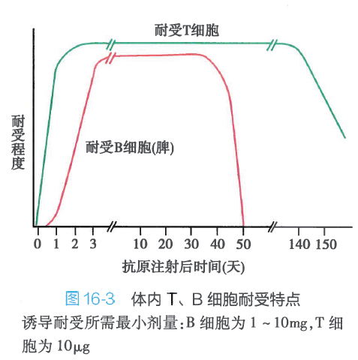
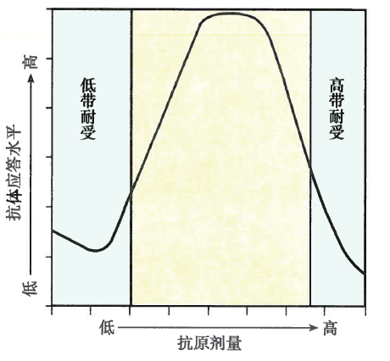
T细胞、B细胞耐受特点
TI-Ag：高剂量→ B细胞耐受
TD-Ag：
高剂量 → T、B细胞均耐受（高带耐受）
低剂量 → 仅诱导T细胞耐受（低带耐受）
T细胞耐受易于诱导，所需抗原量低，发生快，耐受持续时间长（数月－数年）
B细胞耐受的诱导，需要较大剂量的抗原，耐受持续时间短（数周）

Slide 16
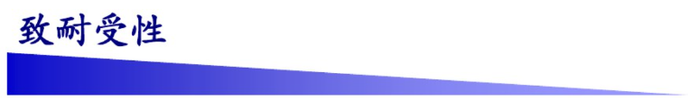
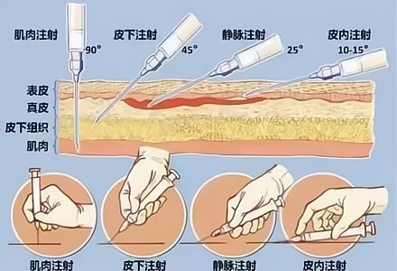
（3）抗原免疫途径
口服/ 静脉注射 > 腹腔属蛇 > 肌肉 / 皮下（皮内）注射
口服抗原易导致全身耐受，但在局部胃肠道黏膜诱导产生sIgA,
即耐受分离现象（机制未明）

Slide 17
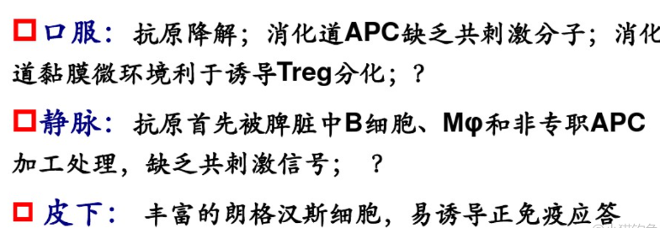

Slide 18
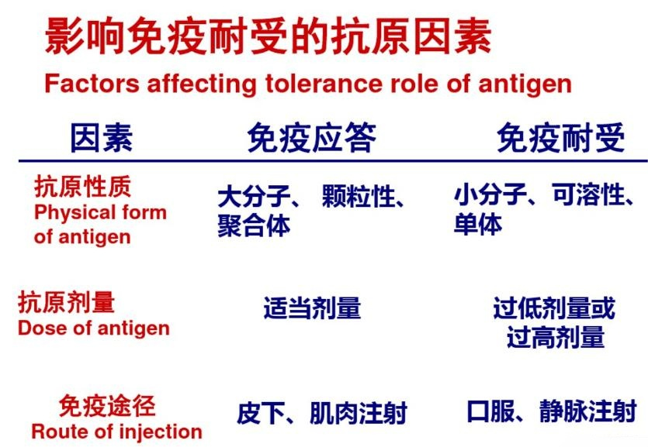

Slide 19
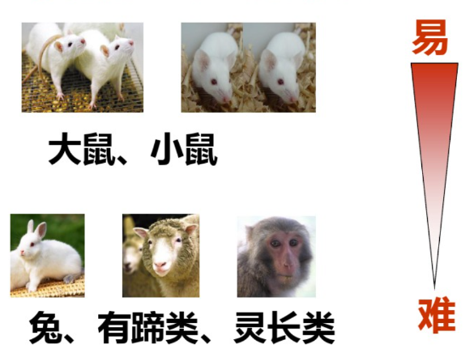
(二) 机体因素
年龄及发育阶段
  胚胎期（最易诱导耐受）> 新生期次之 >成年期较难
遗传因素
  种属、品系、某种遗传背景（MHC）相关
生理状态
  耐受原与免疫抑制剂联合，易诱导耐受

Slide 20
第二节 免疫耐受机制
中枢耐受
在胚胎期/出生后，未成熟T、B细胞在中枢免疫器官发育的过程中，遇到自身Ag形成的耐受。
2.外周耐受
（出生后）成熟T、B细胞在外周免疫器官遇到内源性/外源性Ag，
显示的免疫耐受。

Slide 21
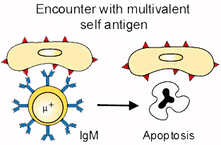
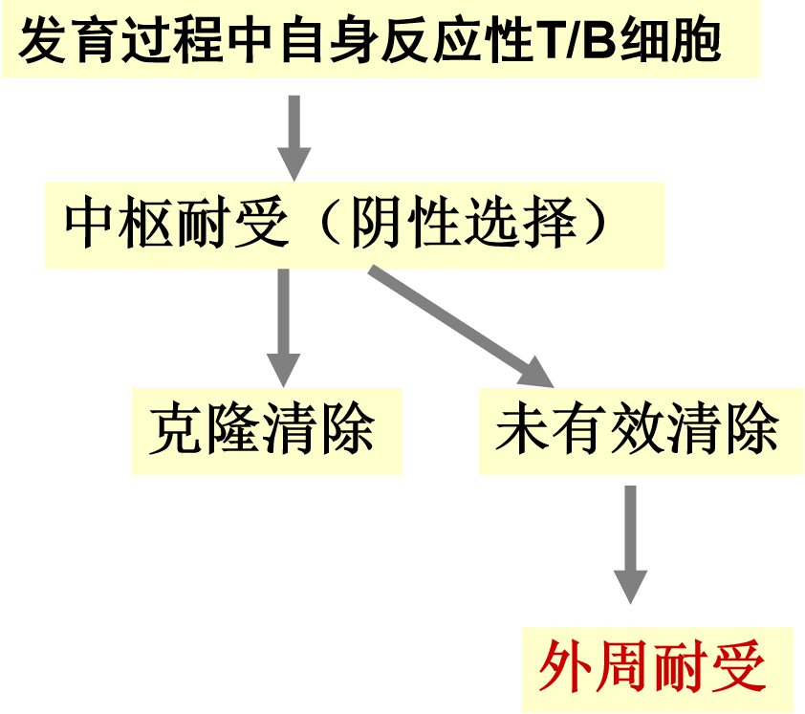
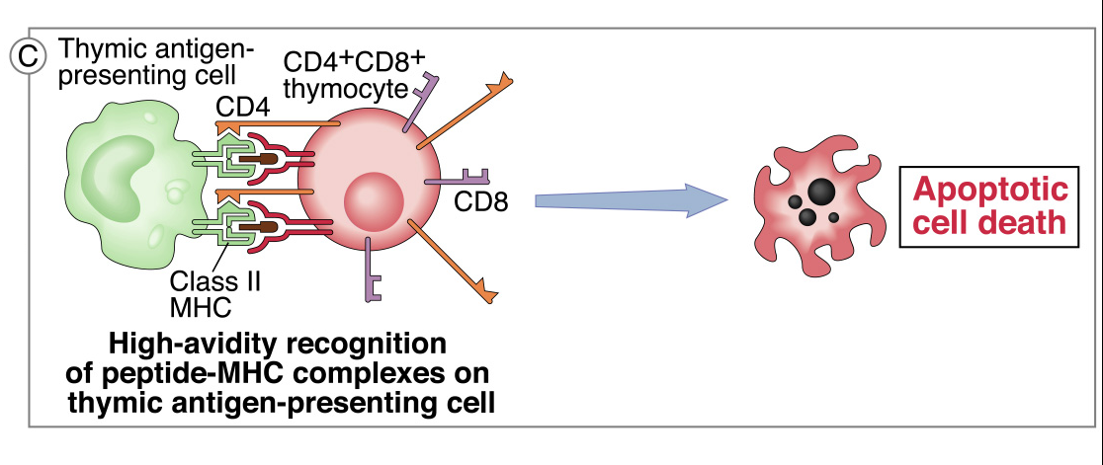
一、中枢免疫耐受（central tolerance）
机制：主要通过阴性选择（克隆清除）
意义：防止自身免疫病
B-C

Slide 22
诱导T细胞中枢耐受的自身抗原，包括：
① 普遍存在的自身Ag (ubiquitous self-Ag):
体内各组织细胞
② 组织特异抗原（tissue-specific antigens）。
如：胰岛素、甲状腺球蛋白、腮腺蛋白，
受自身免疫调节因子（autoimmune regulator, AIRE）
在胸腺髓质上皮细胞异位表达，提呈给胸腺T细胞（阴性选择）

Slide 23

自身反应性T/B细胞克隆未被中枢耐受清除 why？
诱导中枢耐受的Ag为各组织细胞普遍存在的自身Ag（存在于中枢免疫器官）
某些自身Ag在胸腺/骨髓不表达，因此此类Ag的T/B细胞克隆（自身反应性T/B细胞克隆）未被清除
如何抑制逃逸的自身反应性淋巴细胞？
维持自身免疫耐受

Slide 24
二、外周免疫耐受---- 对逃逸的成熟的T、B细胞的耐受
部位：发生于外周免疫器官
自身抗原：某些组织特异性抗原
发生机制：
  克隆清除
  免疫忽视
  克隆失能
  免疫调节细胞的作用
  免疫隔离部位抗原不应答

Slide 25
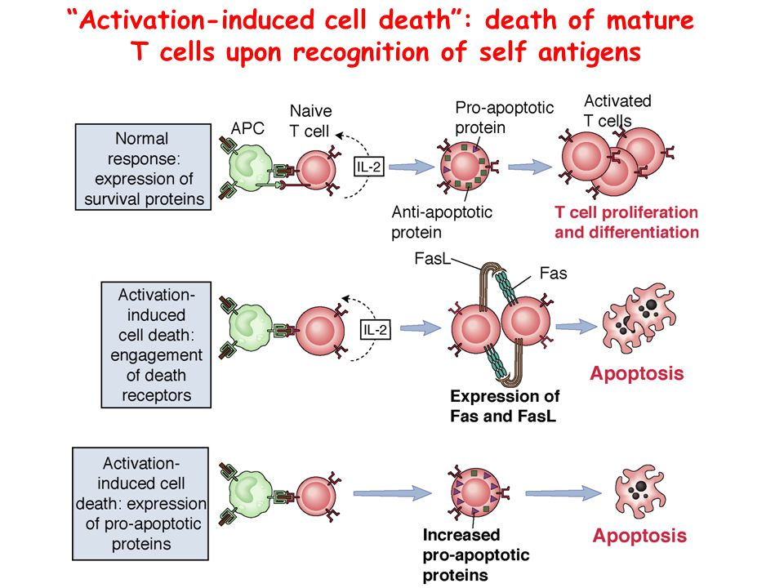
（1）克隆清除：抗原剂量效应
自身反应性淋巴细胞在外周免疫器官/组织遇到自身Ag后，
自身抗原持续存在，使 T 细胞反复活化超过阈值，活化 T 细胞上调 Fas（CD95）和 FasL，触发凋亡，最终“耗竭性”死亡，活化诱导细胞死亡（AICD）

Slide 26
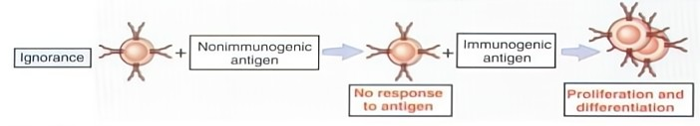
（2）免疫忽视 ：抗原的剂量效应
自身Ag表达水平很低或与TCR/BCR亲和力过低，不能有效活化相应的初始T或B细胞，T 细胞保持“无知”状态，称为免疫忽视。
临床意义：
如自身Ag表达水平或共刺激信号强度改变↑，
可从免疫忽视转变为免疫应答状态（自身免疫病）。

Slide 27
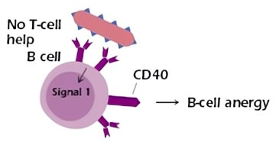
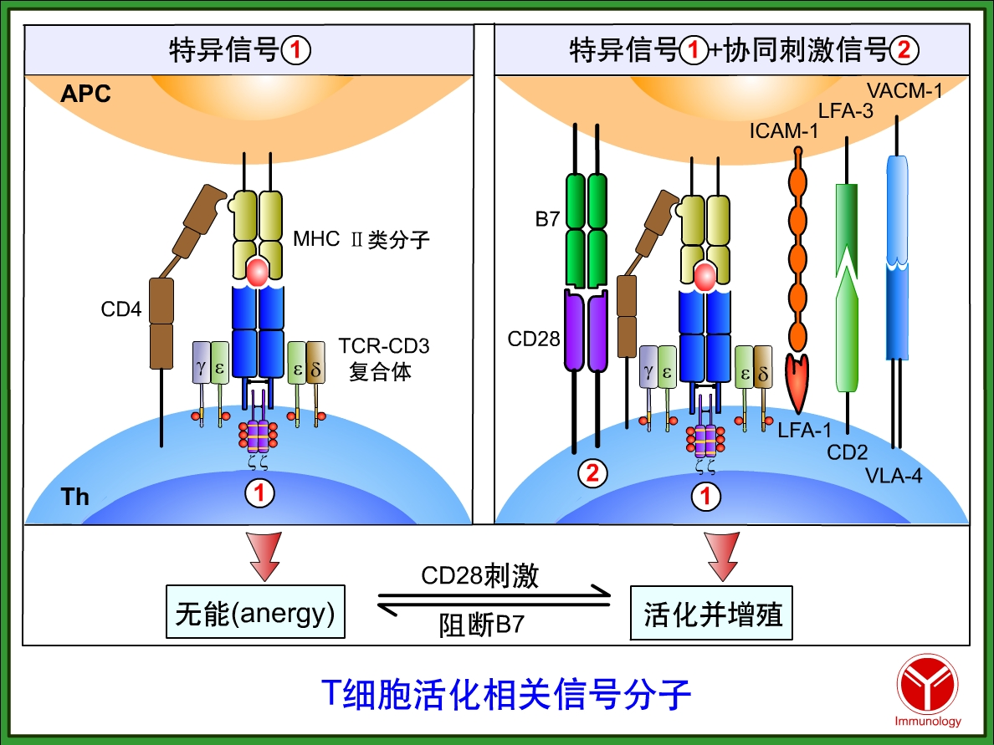
（3）克隆失能 clonal anergy
自身Ag高水平表达，与TCR或BCR高亲和力结合，产生细胞活化第一信号，如缺乏第二信号→ 失能 → 最终诱导细胞凋亡
机制：
不成熟DC提呈自身Ag给T细胞时，
→ 缺乏第二信号（或低表达共刺激分子），
→ 导致（自身反应性）特异性T细胞不能活化，
→进入抑制状态，称为克隆失能。
→→易凋亡→ 最后克隆清除
Notes:
某种活化刺激信号的缺失或无功能，均可导致T细胞不能活化，处于无能状态。那些接受第一信号而没有第二信号刺激的未发生凋亡的自身反应性Th细胞被称为失能

Slide 28
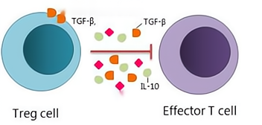
（4）免疫调节细胞(Treg)的作用：
自身Ag诱导T细胞分化为Treg（CD4+CD25+Foxp3+ ），Treg分泌TGF-β、 IL-10 抑制自身反应性T细胞活化。
 | 说明
细胞因子分泌 | IL-10（广谱抗炎）、TGF-β（抑制增殖、促进 Foxp3）、IL-35
IL-2 竞争 | Treg 高表达 CD25（IL-2Rα），对 IL-2 亲和力高于效应 T 细胞，剥夺其生存信号
CTLA-4 介导的 B7 剥夺 | Treg 通过 CTLA-4 结合并内化 DC 表面的 CD80/CD86，阻止效应 T 细胞的 CD28 共刺激
IDO 诱导 | Treg 促使 DC 表达吲哚胺 2,3-双加氧酶（IDO），耗竭色氨酸，抑制 T 细胞增殖
直接细胞接触 | 颗粒酶/穿孔素介导的杀伤；LAG-3 与 MHC II 结合传递抑制信号
cAMP 传递 | 通过缝隙连接抑制效应 T 细胞活化
自身反应性T细胞

Slide 29

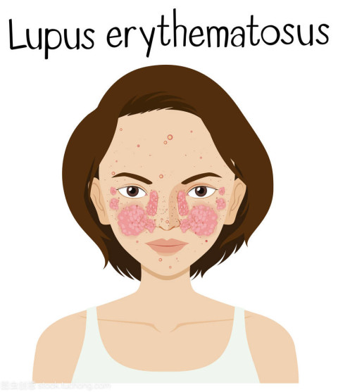
Treg缺陷与自身免疫病
系统性红斑狼疮（SLE)
SLE病人的Treg数量较健康人明显减少，免疫抑制活性显著减低

Slide 30
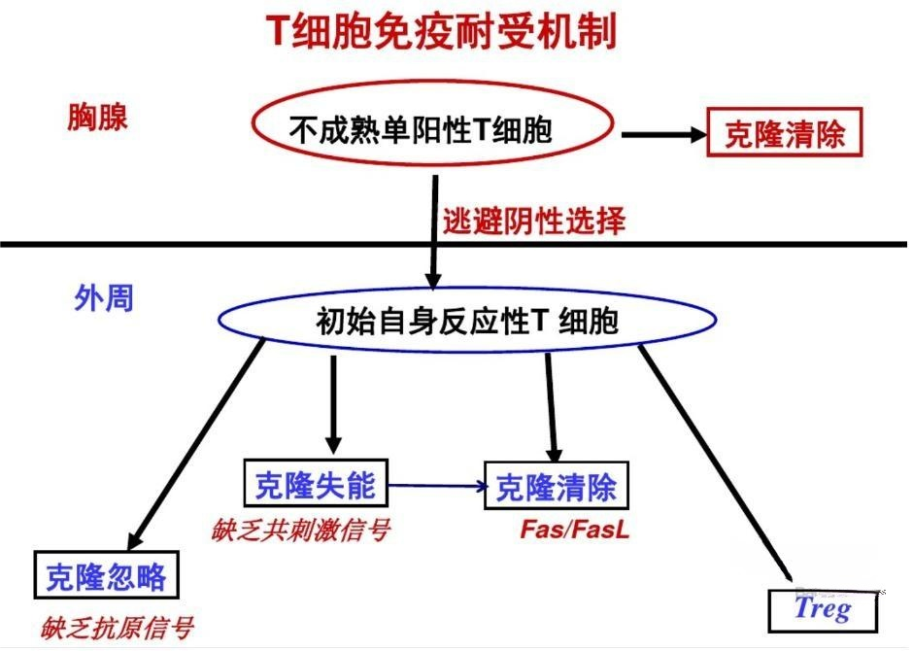

Slide 31
（5）免疫隔离（豁免）部位的Ag不应答
免疫豁免部位：脑组织、眼晶状体、精子等表达的组织特异性自身Ag，不诱导同种异体移植排斥反应
机制：（抑制此处免疫应答发生）
生理屏障：隔离
抑制性细胞因子TGF-ß等

Slide 32

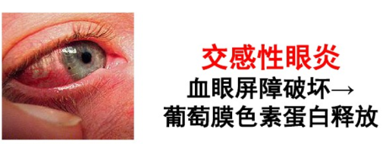
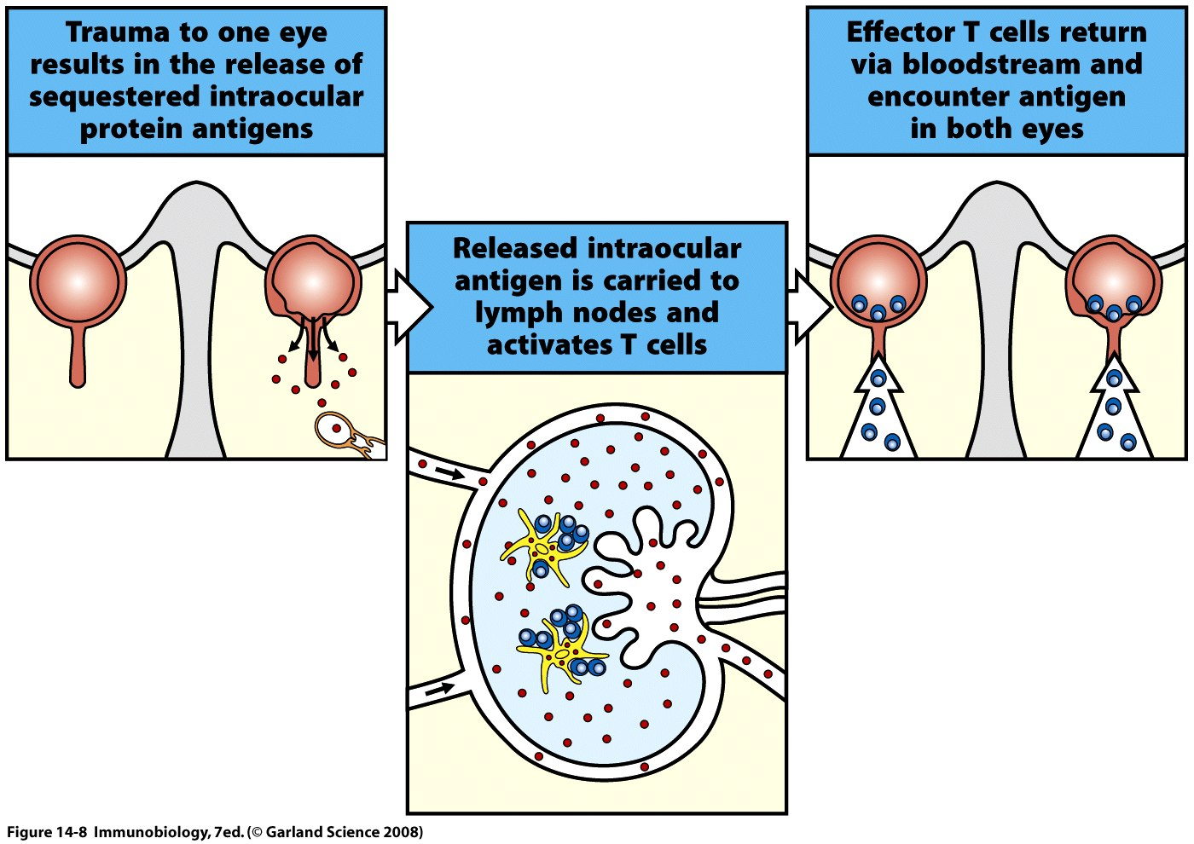
Q:如果外伤所致免疫豁免部位的隐蔽抗原释放，会怎样?

Slide 33
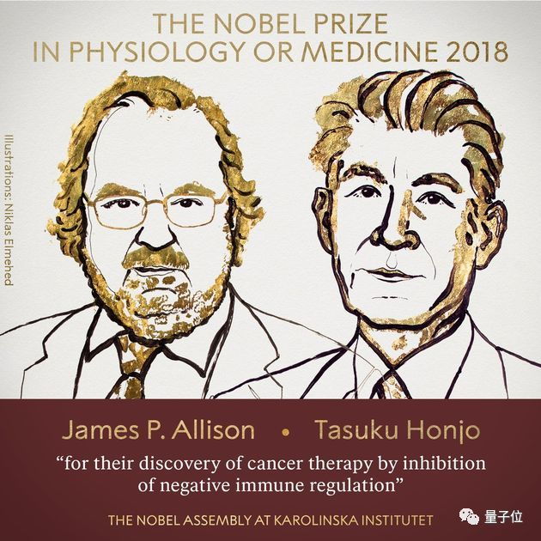
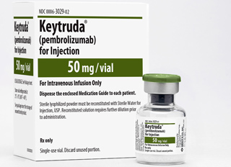
第三节 免疫耐受与临床医学
1.建立免疫耐受
  自身免疫病的治疗：病因为丧失免疫耐受，
  超敏反应疾病的治疗：
  器官移植排斥反应的防治：
  2.打破免疫耐受（恢复免疫应答）
  慢性持续性感染治疗：
  肿瘤治疗：阻断--免疫细胞活化抑制分子CTLA-4、PD-1
Merck KEYTRUDA (PD1抗体)

Slide 34
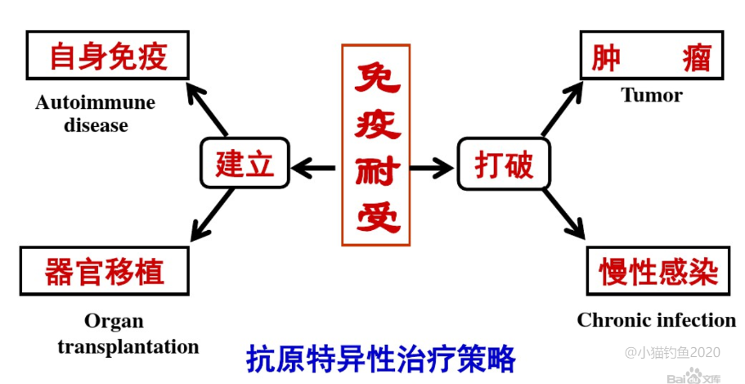
免疫耐受的临床意义

Slide 35
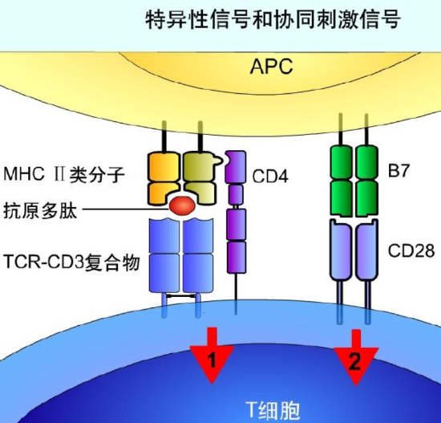
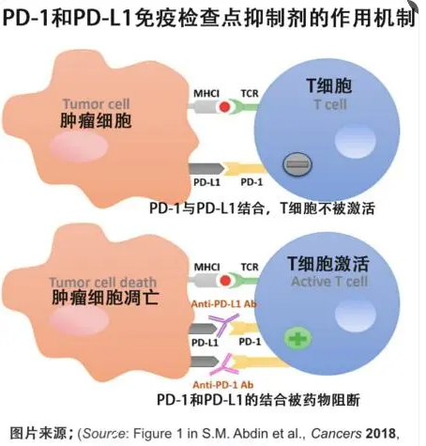
免疫检查点（checkpoint）阻断

Slide 36
小结与思考题
何为免疫耐受？
试述中枢免疫耐受的机制。
外周自身耐受包括哪些机制？
下列哪些疾病应采用建立或打破耐受？
类风湿关节炎、肿瘤、肾移植、抗毒素过敏、慢性丙型肝炎

Slide 37
（1）形成高带耐受的细胞是
A. B细胞; B. T细胞; C.T细胞和B细胞;
D. 单核细胞; E. DC细胞
（2）抗原免疫途径中最易诱导全身耐受的是
A.静脉; B.肌肉; C.皮下; D.口服; E.腹腔

Slide 38
感谢观看
Thank you

